Slide 1
Apache Spark —RDD与Storage需求规格说明书
孟翰 苏若 孙敏芳 李璇

Slide 2
目录
问题清单
系统概述——RDD与Storage
数据字典
功能性需求
非功能性需求

Slide 3
问题清单
序号 | 评审对象 | 评审意见 | 处理建议 | 小组意见
1 | 软件开发计划书——项目模块 | 类似”分析spark的优势与不足“等内容不应出现在模块中。 | 对模块重新定义，找出研究的主要模块内容。 | 接受
2 | 软件开发计划书- 项目初衷 | 分析项目缺陷中存在前后矛盾的情况，可能是查阅资料不一致造成。 | 统一规范，重新修正。 | 接受
3 | 软件开发计划书- 工作内容 | 工作内容中没有涉及到课程的八次实验 | 加入实验内容作为工作内容。 | 接受
4 | 软件开发计划书- 标准、条约与规定 | 涉及所有标准都是必须的么？ | 删除计划书中不涉及的标准。 | 接受
5 | 项目计划 | 计划中存在“资源”分配出错的问题 | 这是project的共性问题，如果一个任务有子任务，需要删去主任务中的资源，否则程序会报错。 | 接受

Slide 4
问题清单
序号 | 评审对象 | 评审意见 | 处理建议 | 小组意见
6 | 项目计划 | 计划中似乎只有学习spark内容，是否会对spark进行适当改进？ | 明确项目计划 | 接受但不修改。 我们目前还处于初期阶段，对于是否能对spark进行适当 改进尚无法确定，但这是我们的一个目标。
7 | 项目计划 | Spark的运行效率如何评判？应有相应的基准测试 | 加入基准测试功能，计算spark处理数据的速率 | 接受。 目前市面上有许多数据处理效率计算的benchmark，这是一个比较容易解决的问题。
8 | 项目计划 | 对于模块的分解不够明确。 | 对spark的框架理解不够深入，应确定具体的研究内容和相应方案。 | 接受。 目前我们对spark的理解尚处于初级阶段，因此对其结构认识不够深刻，经过我们小组讨论重新确立了研究内容。

Slide 5
系统概述——RDD与Storage
RDD与Storage是Spark的核心组件
RDD（弹性分布式数据集）是Spark中的抽象数据结构类型，任何数据在Spark中都被表示为RDD。
RDD是只读的、分区记录的集合，具有容错性。
Storage模块负责了Spark计算过程中所有的存储，包括基于Disk的和基于Memory的。
Storage-通信层：storage模块采用master-slave结构传输控制信息和状态信息。
Storage-存储层：storage模块需要把数据存储到disk或是memory上面，有可能还需replicate到远端，这都是由存储层来实现和提供相应接口。

Slide 6
系统概述——RDD与Storage
RDD与Storage关系：
用户在实际编程中，面对的是RDD
数据持久化则由Storage模块完成
RDD实现了用户的逻辑，而Storage则管理了用户的数据
Storage提供BlockManager类以完成与其他模块的交互

Slide 7
数据字典
数据字典名称 | RDD
简介 | Spark组件
数据定义 | Resilient Distributed Datasets，是一个容错的、并行的数据结构，可以让用户显式地将数据存储到磁盘和内存中，并能控制数据的分区。
数据字典名称 | 窄依赖
简介 | RDD间依赖关系
数据定义 | 一个父RDD最多被一个子RDD用。
数据字典名称 | 宽依赖
简介 | RDD间依赖关系
数据定义 | 子RDD的分区依赖于父RDD的所有分区。

Slide 8
数据字典
数据字典名称 | Storage
简介 | Spark组件
数据定义 | 负责在Spark计算过程中，包括基于Disk的和基于Memory 的数据存储模块。
数据字典名称 | BlockManager
简介 | Storage模块内的类
数据定义 | Storage模块与其他模块交互最主要的类，它提供了读和 Block的接口。
数据字典名称 | Block
简介 | Storage模块存取数据的最小单位
数据定义 | 每一个RDD partition都会对应一个Block，由唯一的标识， 格式是"rdd_" + rddId + "_" + partitionId。

Slide 9
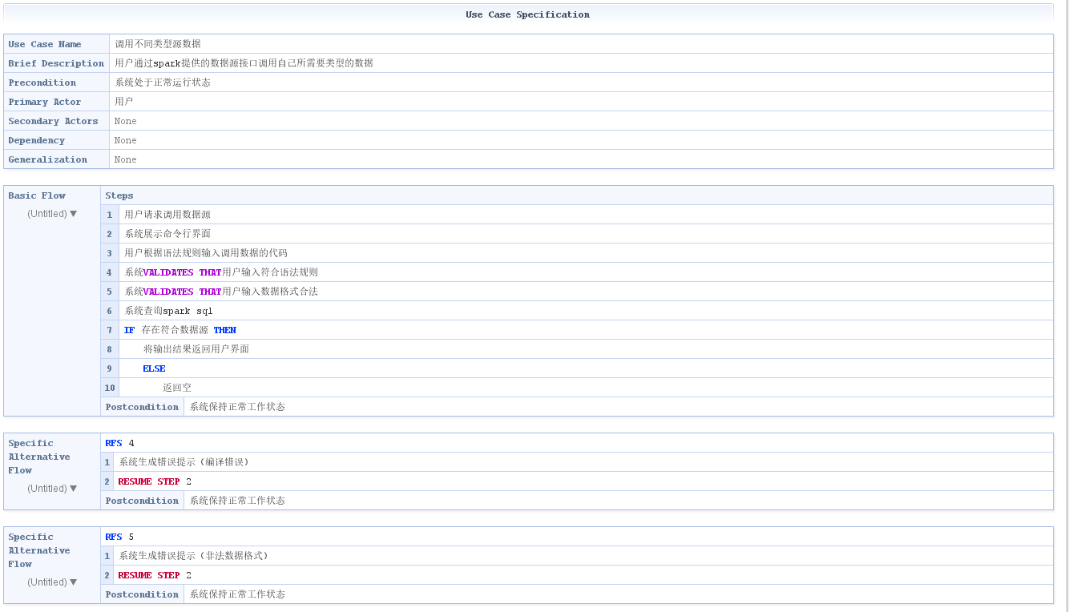
功能性需求
1.能够处理多种类型的数据

Slide 10
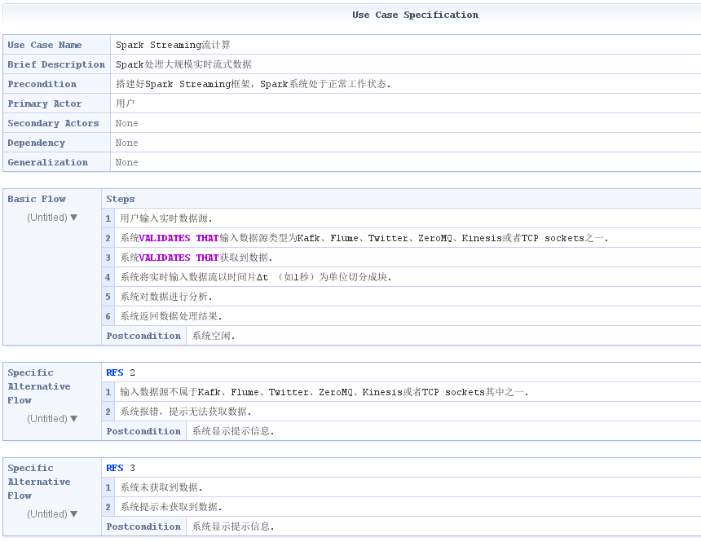
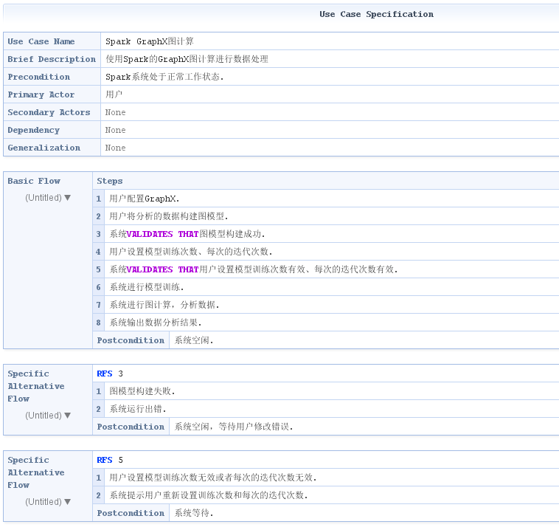
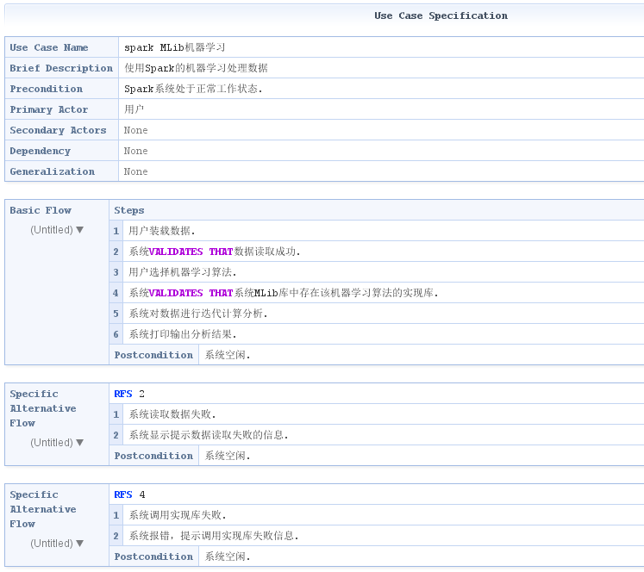
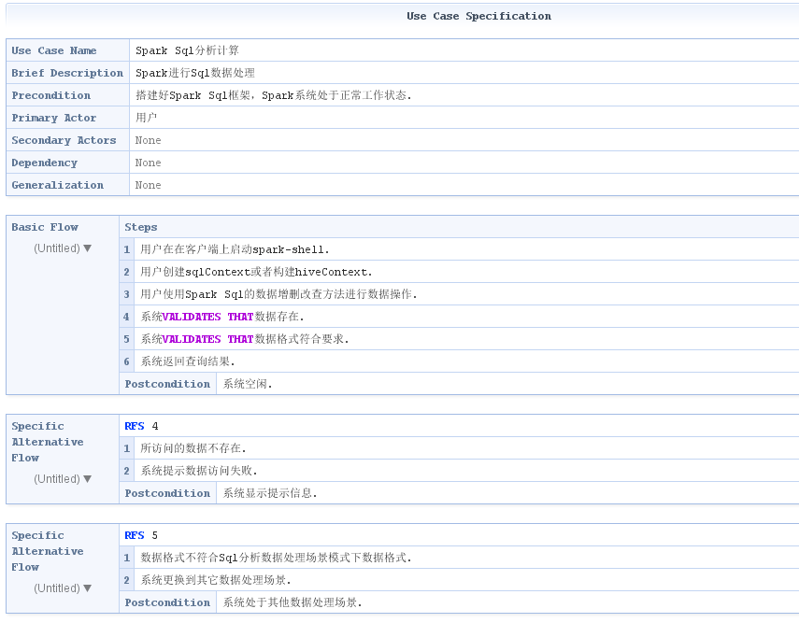
功能性需求
1.能够处理多种类型的数据
2.可应用于各种大数据处理场景
Stream流计算
Sql分析计算
MLib机器学习
GraphX图计算

Slide 11
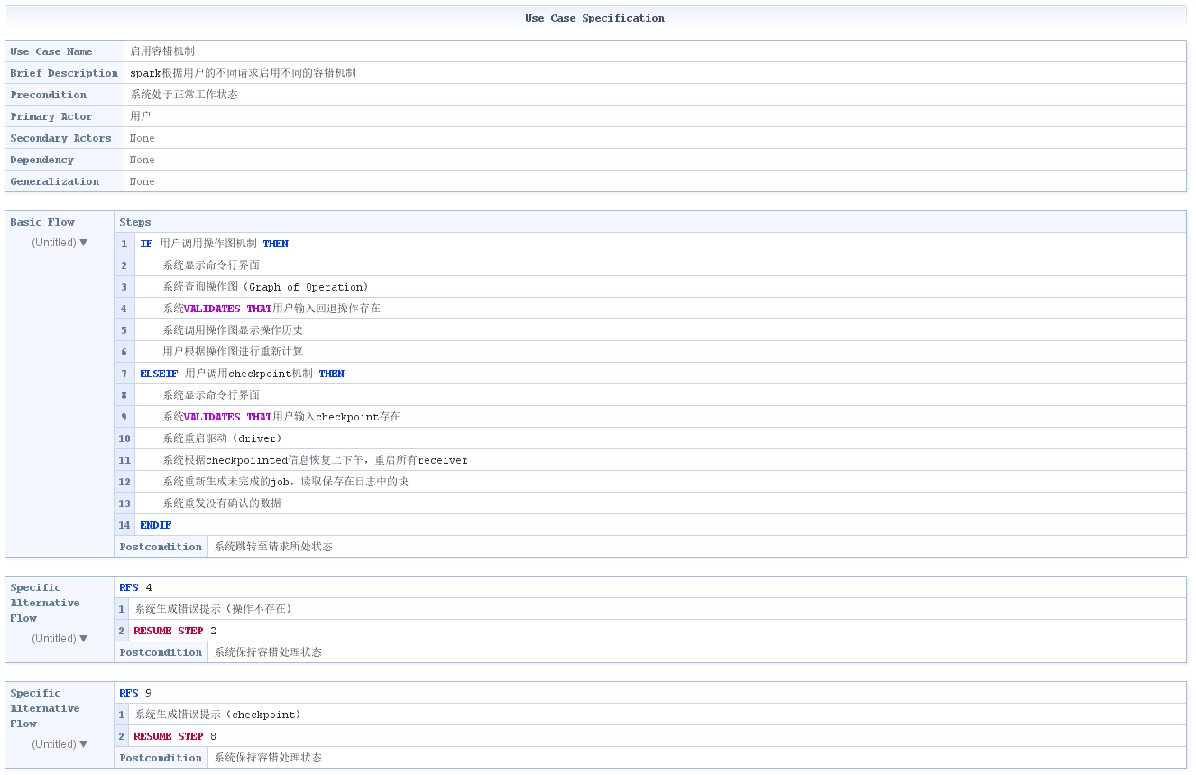
功能性需求
1.能够处理多种类型的数据
2.可应用于各种大数据处理场景
3.用户可自主选择容错方式
4.用户可以命名、物化、控制中间结果的存储、分区

Slide 12
非功能性需求
鲁棒性
RDD数据集通过所谓的血统关系(Lineage)记住了它是如何从其它RDD中演变过来的，以保证RDD中数据的鲁棒性.
Spark的核心思路就是将数据集缓存在内存中加快读取速度，同时用lineage关联的RDD以较小的性能代价保证数据的鲁棒性。
容错性
RDD只支持粗粒度转换，即在大量记录上执行的单个操作。将创建RDD的一系列转换记录下来（即Lineage），以便恢复丢失的分区。
RDD独有的宽/窄依赖的概念，在RDD Transformation操作中间发生计算失败时，对容错性会有很大帮助。

Slide 13
非功能性需求
安全性
Web UI安全——Spark提供的javax.servlet.filters可以提高Web UI安全性,支持用户自主选择允许其他人访问自己数据的权限。
事件审计安全
网络端口安全——在利用Spark Streaming进行多媒体数据处理时，需要进行身份认证.
效率
RDD具有更高效容错机制，对于丢失部分数据分区只需根据它的lineage就可重新计算出来，而不需要做特定的Checkpoint。
RDD的数据分区特性，可以通过数据的本地性来提高性能。

Slide 14
谢谢！

